Slide 1
Reiselivsstatistikk for Røros og Østerdalen 2023
Tove R. Martens,
Daglig leder / reiselivssjef Visit Røros og Østerdalen

Slide 2
Rørosregionen = Røros og Holtålen
Samlet sett en nedgang på 2% på antall overnatting sammenliknet med 2022
Det er utlandet som står for nedgangen
Økning på 14% sammenliknet med 2021, inkl. stor økning av internasjonale overnattinger
Økning på 24% sammenliknet med 2020, inkl. internasjonal vekst
Ikke tilbake på nivå med 2019, som var siste normalår før korona (-13%)
Primært hotellovernattinger

Slide 3
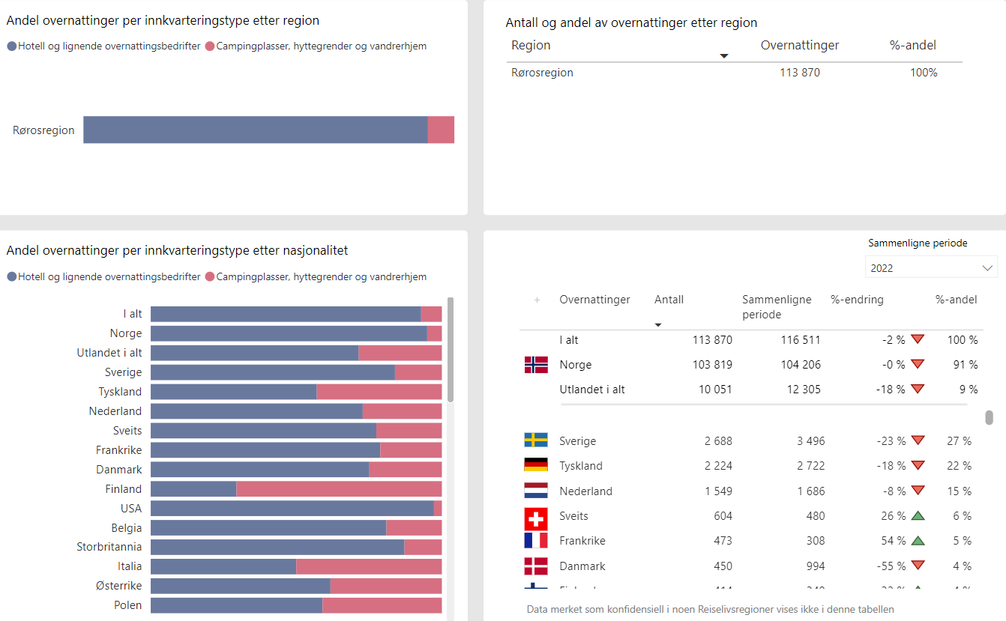

Slide 4
Østerdalen = Alvdal, Engerdal, Os, Tynset, Tolga, Rendalen, Stor-Elvdal, Åmot, Folldal
Samlet sett en nedgang på 3% på antall overnatting sammenliknet med 2022
Like stor nedgang på norske og internasjonale gjester
Økning på 6% sammenliknet med 2021, dette er det internasjonale overnattinger som bidrar til
Økning på 33% sammenliknet med 2020, inkl. internasjonal vekst
Økning på 16% sammenliknet med 2019, (likt fordelt på nordmenn og utlendinger), som var siste normalår før korona (-13%)
Liten overvekt av camping/hytteovernattinger

Slide 5
